Slide 1
Tema 2 : Organizarea proiectelor VBA
1. Componentele proiectelor VBA
2. Mediul de dezvoltare VBA
3. Ferestre principale si ferestre specializate
4. Object Browser si Project/Library

Slide 2
Organizarea proiectelor VBA
Scopul utilizarii limbajului de programare VBA este de a scrie programe care ne permit:
a ) sa controlăm comportarea obiectelor Microsoft
Office;
b) sa realizăm aplicaţii complexe in diverse domenii
de activitate.
Obiectele şi prelucrările necesare realizării unei aplicaţii VBA sunt gestionate sub forma unui proiect.

Slide 3
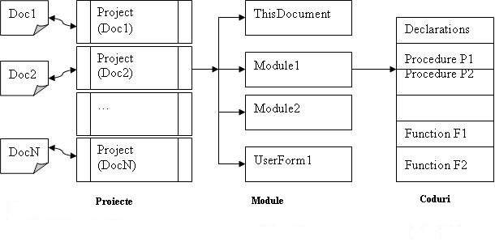
Un proiect = MS_doc_aplicatiei + Program

Slide 4
Organizarea proiectelor VBA
Un proiect reprezintă o colecţie de fişiere care împreuna formează un anumit tip de aplicaţie.
Pe lângă documentele aplicaţiei suport (Word,
Excel, Acces etc.) un proiect conţine componente
specifice acţiunilor programatice:
module de cod,
module clasă,
forme,
referinţe.

Slide 5
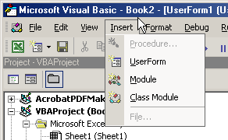
Organizarea proiectelor VBA

Slide 6
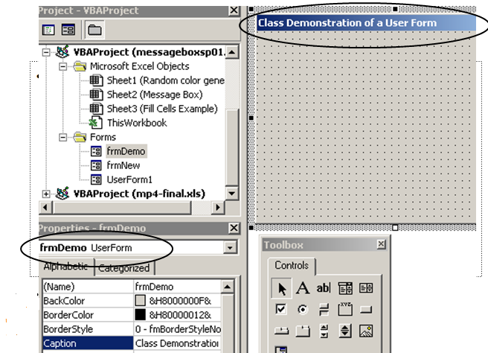
Organizarea proiectelor VBA

Slide 7
Organizarea proiectelor VBA
Module standard (module de cod) = conţin declaraţii si proceduri. Ele pot fi salvate ca fişiere .bas
Module de clasă = conţin definirea obiectelor (clase) utilizator. Pot fi salvate ca fişiere .cls
Forme = conţin definirea interfeţei utilizator şi tratarea evenimentelor asociate. Pot fi salvate ca fişiere .frm.
Referinţe = pentru a avea acces la entităţi din alte proiecte, acestea se vor indica drept referinţe al proiectului curent. Tot aici se indică bibliotecile de tipuri necesare proiectului curent (de exemplu, pentru a lucra programatic în Excel cu obiecte Word, trebuie specificată referinţa la biblioteca Word).

Slide 8
Organizarea proiectelor VBA
Un modul de cod începe cu o secţiune de declaraţii (ea poate fi vidă), instrucţiuni neexecutabile prin care se definesc constante, variabile.
Utilizând clauze Public, Private, Static se poate preciza domeniul de vizibilitate a entităţilor definite.
După secţiunea declaraţiilor, se definesc procedurile modulului. Structura modulului este secvenţială, neexistând intersecţii nevide între proceduri.

Slide 9
Organizarea proiectelor VBA
Prin domeniul unei entităţi se înţelege mulţimea instrucţiunilor în care se poate referi entitatea. În domeniul său, orice entitate se consideră vizibilă, deci poate fi referită.
Domeniul este dependent de locul definirii entităţii, de clauzele utilizate la definire şi de parametrii globali ai proiectului.

Slide 10
Organizarea proiectelor VBA
Există trei tipuri de domenii:
• la nivel de procedură,
• la nivel de modul, privat,
• la nivel de modul, public.

Slide 11
Nivel procedură:
O variabilă definită într-o procedură (prin Dim)
este vizibilă doar în procedura respectivă. Intr-o
procedură nu se pot utiliza declaraţii Public.
O variabilă definită Static îşi păstrează valoarea între
apeluri succesive ale procedurii; celelalte variabile
locale se reiniţializează la fiecare apel.

Slide 12
Nivel modul, privat:
Variabilele definite la nivel de modul
(în zona Declarations prin Dim sau Private) sunt vizibile
doar în modulul respectiv.
Dacă în zona Declarations se utilizează instrucţiunea
Option Private Module atunci toate variabilele şi
procedurile publice vor fi vizibile doar în proiectul
curent.
În lipsa acestei declaraţii, procedurile publice sunt
vizibile în toate proiectele care fac referinţă la proiectul
curent.

Slide 13
Nivel modul, public
Variabilele declarate la nivel de modul prin Public
sunt vizibile în toate modulele proiectului curent, ca
şi în proiectele care au referinţă la acesta
(cu excepţia cazului al utilizării instrucţiunii Option
Private Module).
Procedurile sunt publice în mod implicit, cu
excepţia procedurilor de tratare a evenimentelor,
care sunt Private în mod implicit.

Slide 14
Mediu de dezvoltare VBA
Permite dezvoltarea aplicaţiilor practice avînd în vedere doua tehnologii de programare : Progr.Proced. si Progr. orientata pe obiecte si dirijata de evenimente. Orice aplicaţie VBA se elaborează utilizînd Editorul VB.
Utilizând Visual Basic Editor (VBE), se poate crea, edita,
depana şi executa cod program asociat cu documente
Microsoft Office.
Mediul VBE este similar cu mediul de dezvoltare Visual
Studio, astfel că timpul de învăţare este minim.

Slide 15
Mediu de dezvoltare VBA
Pentru a deschide editorul VB:
  Se porneşte o aplicaţie din Microsoft Office, apoi se poate acţiona:
    Alt + F11 (dacă nu a fost personalizată şi asociată altei acţiuni),
    Butonul Visual Basic Editor de pe bara de unelte VBA a aplicaţiei (de exemplu, prin View – Toolbars),
    Comanda Tools – Macro – Visual Basic Editor.
  In Microsoft Access se va activa fişa Modules a proiectului.

Slide 16
Fereastra VBE

Slide 17
Lansarea editorul Visual Basic :
Tools-> Macro -> Visual Basic Editor (Alt + F11)
După lansărea VBE putem apela la una din următoarele opţiuni:
– Crearea unui nou proiect
– Deschiderea unui proiect existent
– Selecţia unei liste a recentelor programe deja deschise

Slide 18
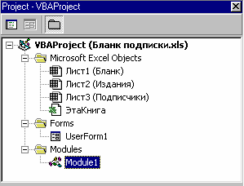
Project- Explorer

Slide 19
Mediu de dezvoltare VBA
Dezvoltarea aplicaţiei prevede doua etape : proiectarea aplicației (design) si execuția aplicației.
1. se creează o formă căreia i se dă un nume
2. se desenează și se denumesc obiectele ce urmează a fi
afişate în forma respectivă
3. se ataşează fiecarui obiect codul ce va fi executat ca
răspuns la evenimente generate de utilizator sau de sistem
4. se execută aplicaţia (Run -> SubUserForm)
Va rezulta o interfată grafică cu care interactionează utilizatorul pentru a controla evoluţia programului.

Slide 20

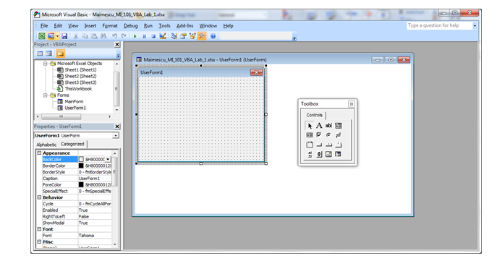
Pentru crearea unei forme apelam la punctul meniuului/butonul Insert User Form :

Slide 21
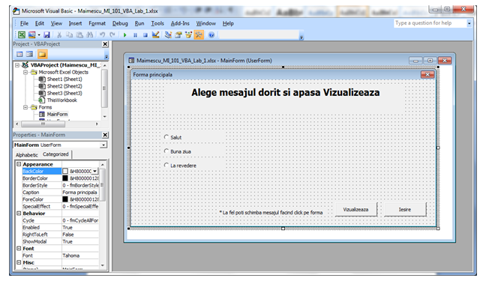
Exemplu de elaborare unei forme in Excel

Slide 22
Ferestre specializate
Pe lângă obiectele grafice uzuale (Menu Bar, bare de unelte)
în VBE pentru lucrul cu anumite categorii de obiecte sunt
disponibile şi ferestre specializate.
Properties Window – vizualizarea şi fixarea proprietăţilor în momentul proiectării(design-time);
Project Explorer – navigarea, vizualizarea şi modificarea proiectelor deschise la un moment dat;
Code Window – unde se scrie şi este vizibil codul sursă al proiectului activ;

Slide 23
Ferestre specializate
• Locals Window – vizualizarea variabilelor locale cu valorile lor;
Immediate Window (Ctrl+G)– executarea imediată a unei linii de cod;
• Watch Window – afişarea valorilor unor expresii specificate (utile în depanarea programelor).

Slide 24
Fereastra de editare a codului

Slide 25
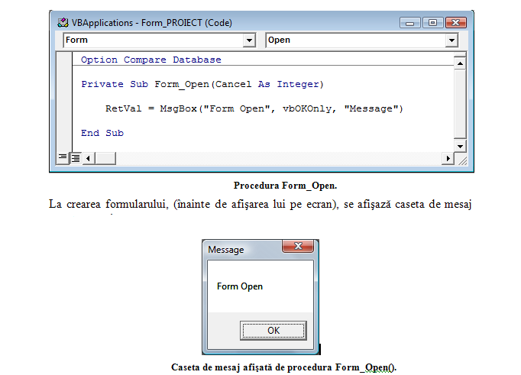
Exemplu de procedura

Slide 26
Object Library
Fiecare aplicaţie din Microsoft Office are o bibliotecă de
obiecte (object library sau type library), care conţine
informaţii despre obiectele, proprietăţile, metodele,
evenimentele şi constantele predefinite ale aplicaţiei.
Informaţia se poate obţine prin Object Browser. Pentru a
deschide Object Browser din VBE (în Excel, Word sau
PowerPoint sau dintr-un modul Access), se alege
Object Browser din meniul View.

Slide 27
Project/Library
În boxa Project/Library se alege numele bibliotecii care se consultă, sau <All libraries> pentru a vedea o listă completă.
Dacă biblioteca dorită nu este în lista celor disponibile, se va crea o referinţă la această bibliotecă prin dialogul References (meniul Tools) pentru proiectul curent.

Slide 28
Caseta Object Browser

Slide 29
Project/Library
În boxa Classes se afişează numele tuturor obiectelor
şi tipurilor enumerate (constantele predefinite) în
bibliotecile referite.
O clasă este un tip, o descriere a unui obiect.
Un obiect este o instanţă efectivă a unei clase.
Deseori aceşti termeni sunt utilizaţi unul în locul
celuilalt, dacă nu se produc confuzii (uneori chiar şi
atunci).

Slide 30
Project/Library
În boxa Members of se afişează toate proprietăţile,
metodele şi evenimen-tele proprii (asociate) clase
selectate în boxa Classes.
Selectarea unei intrări în listă poate fi completată cu
F1 pentru a vedea textul ajutător, iar în zona
inferioară (Detail pane) se afişează infromaţii privind
sintaxa, starea read-only sau read-write etc. Textul
din zona Detail poate fi copiat (prin Clipboard) sau
dus prin drag-and-drop într-o fereastră cod.

